Slide 1
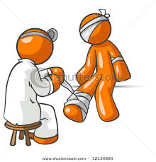
KIRIK, ÇIKIK VE BURKULMALARDA İLK YARDIM

Slide 2
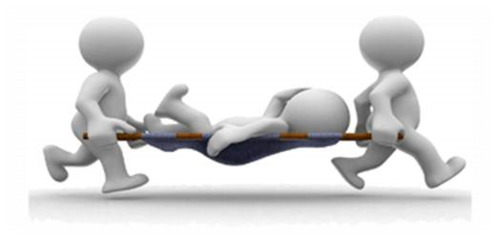
KIRIK TANIMI
Kırık, travma veya hastalık sonucu kemiğin devamlılığının kesintiye uğraması veya bütünlüğünün bozulmasıdır.
Herhangi bir kaza ya da yaralanmada kemiklerin normal sağlıklı halinin kaybolmasına ya da azalmasına neden olur.

Slide 3
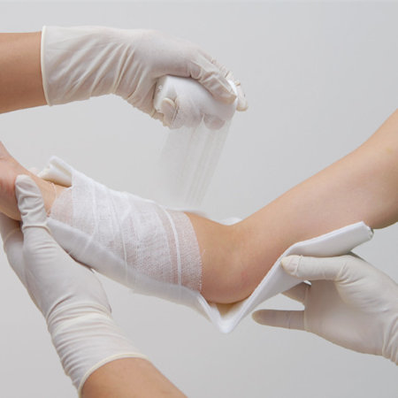
KIRIK NEDENLERİ
Motorlu araç kazaları
Darbeler, zorlamalar
Kemikteki inorganik madde miktarının artması
Kemik hastalıkları vb.

Slide 4
Kırık nedenleri meydana geldikleri vücut bölgeleri yaşa göre farklılık gösterir. Daha çok trafik kazalarına bağlı;
Yetişkinlerde kaburga kırıkları,
Gençlerde ise uyruk kırıkları görülür.
Çocukların kemikleri elastiktir ve büyük bir güç olmadıkça kırılmaz.
Yaşlılarda kemik çatıyı oluşturan en önemli ara madde olan kalsiyum azaldığında kırık daha kolay oluşur ve geç iyileşir.

Slide 5
KIRIK BELİRTİLERİ
Kırık belirtileri hemen olay yerinde değerlendirilmeli ve ilk yardım müdahalesi yapılmalıdır. Ancak kesin olarak kırık olup olmadığı bazen tespit edilemeyebilir. Buna rağmen kırık şüphesi olan durumlarda varmış gibi düşünülüp uygun müdahale yapılmalıdır.

Slide 6
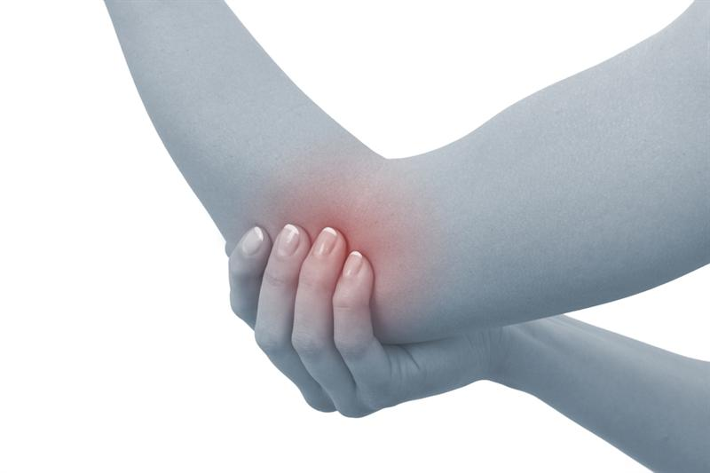
Genel olarak kırık belirtileri
şunlardır;
Ağrı;
Elle yapılan basınç ve kırık bölegenin hareketi ile artan ağrı vardır.
Travma nedeni ile veya kırık kemik uçlarının sinirlere baskı yapması sonucu özellikle parmak uçlarında duyu bozuklukları olabilir.
Ağrının şiddeti kırık çeşitine göre değişmekle birlikte ağrı şokuna neden olacak kadar şiddetli olabilir

Slide 7
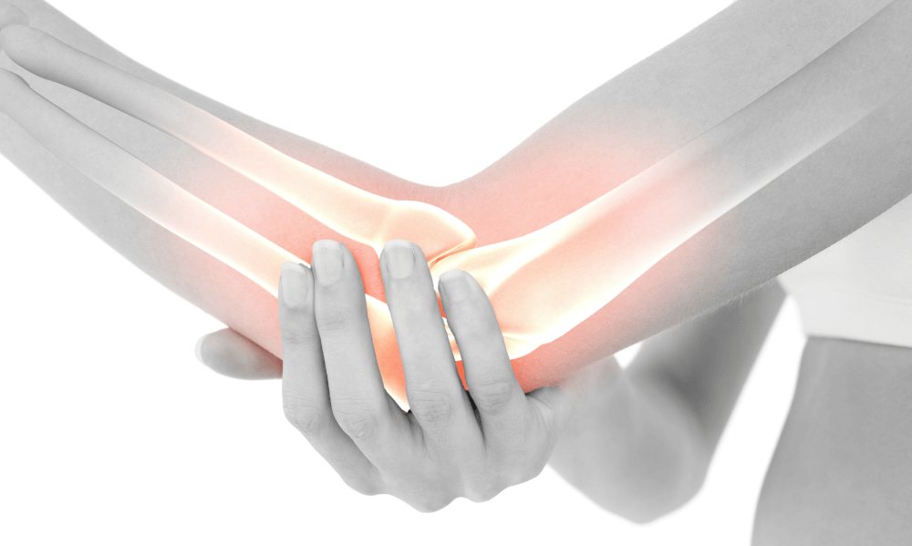
Hassasiyet;
Kırık yerinde bölgesel hassasiyet vardır.Bu hassas bölge parmakla kontrol edilerek bulunabilir. Buna hassas nokta denir ve kırığın göstergelerinden biridir.

Slide 8
Şekil Bozukluğu;
Kırık bölgesinde normal görünüm kaybolarak şekil bozukluğu oluşur.
Kol-bacak kırıklarında daha belirgindir.
Kısalmış, açı yapmış veya eklem olmayan bölgede dönme yaparak eklem görüntüsü oluşabilir. Buna yalancı eklem denir.

Slide 9
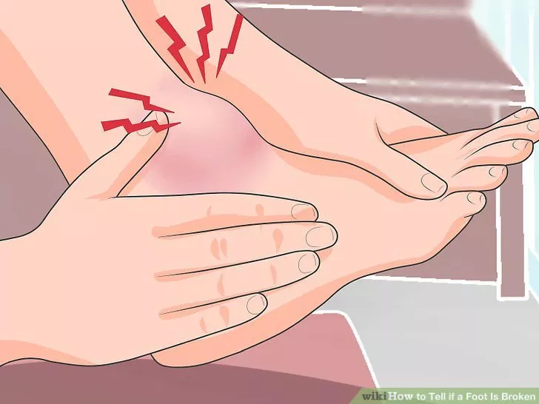
Şişlik ve Morarma;
Bu bulgular herhangi bir
yaralanmada da görülebilir.
Fakat bir yaralanma sonrası kısa sürede oluşan şişlik kırık bölgesinde yırtılan damarlardan yumuşak dokulara kanama olduğunu gösterir.Bu nedenle şişlik ve morarma birlikte görülür.
Bazen şişlik kırığa bağlı şekil bozukluğunu maskeleyecek kadar fazla olabilir.

Slide 10
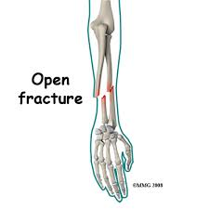
Kırık Uçlarının Açıkta Olması;
Deri bütünlüğünün bozulduğu açık
kırık kırıklarda dışarı çıkan veya yara dibinde görülen kemik uçları kırığın en bariz bulgusudur.
Çıtırtı Sesi;
Kırık kemik uçları birbirine sürtündüğünde çıtırtı sesi hissedilir, bazen de duyulabilir.

Slide 11
Yalancı Eklem;
Normalde olmaması gereken yerde eklem varmış gibi bir açıklama ve buna bağlı hareketlenme görülür.

Slide 12
KIRIĞIN SINIFLANDIRILMASI
Kırıklar;
Kırık yerinin dış ortamla ilişkisine göre
Yaşa göre
Kırık zeminine göre
Kırık uçlarının durumuna göre
Kırık çizgisine göre
Kırığın derecesine göre sınıflandırılır.

Slide 13
KIRIĞIN SINIFLANDIRILMASI
1)Kırık Yerinin Dış Ortamla İlişkisine Göre Kırıklar
Açık ve kapalı olmak üzere ikiye ayrılır.
Açık Kırık;
Kırılan kemik uçlarına veya kırığa neden olan darbenin gücüne göre deride kesilme ve yaralanma meydana gelir.

Slide 14
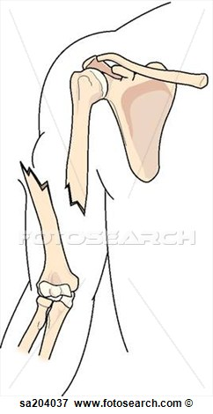
Kemik uçları açık yaradan görüle
bilir veya görülemez.
Derideki yaranın büyüklüğüne bakılmaksızın, deri bütünlüğünün bozulduğu bütün kırıklar ‘açık kırık’ olarak adlandırılır.

Slide 15
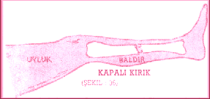
Kapalı Kırık;
Herhangi bir nedenle kemik kırılmış ancak kırık kemik uçları etraftaki dokuları zedelenmemiş, kemik uçları birbirinden ayrılmamıştır. Kırık bölgede açık yara oluşmamıştır.

Slide 16
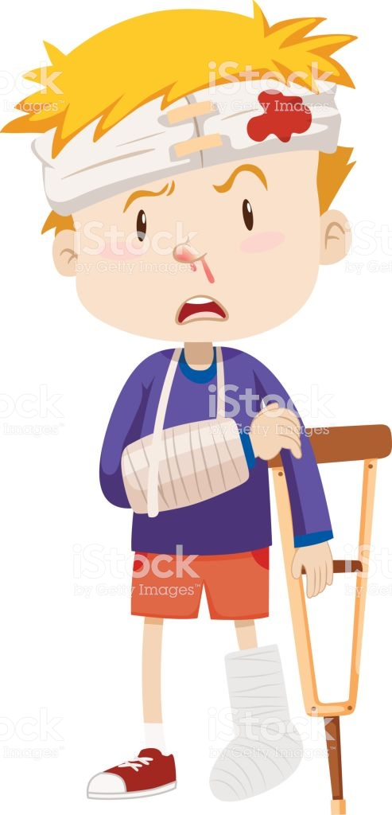
2)Yaşa Göre Kırıklar
Her yaşta kırık görülebilir. Ancak yaşlara göre kırık tipleri ve iyileşme süreleri değişir.
Üçe ayrılır.
Çocuk kırıkları;
Çocuk kırıklarında kemik yaş ağaç
gibi bükülür ancak kemik zarı sağlam
kalır.
Çoğunlukla ameliyata gerek kalmadan
iyileşir.
Bu tür kırıklara yaş ağaç kırığı denir.

Slide 17
Yetişkin Kırıkları;
Özellikle motorlu araç kazaları sonucu alt bacak(kaval kemiği) kırıklarına rastlanır.
Yetişkin kırıklarının tedavisinde çoğu kez cerrahi müdahale gerekir ve iyileşmesi zaman alır.

Slide 18
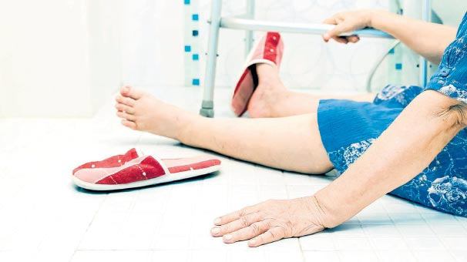
İleri Yaş Kırıkları;
Yaşlılarda genellikle düşme sonucu kalça kırıkları ve uyluk kırıkları görülür.
Fizyolojik iyileşme yavaş olduğundan kırıklar da geç iyileşir veya iyileşmeyebilir.

Slide 19
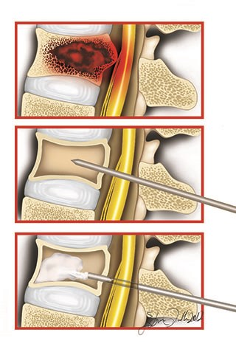
3) Kırık Zeminine Göre Kırıklar
Kemik yapısına göre kırıklar ikiye ayrılır.
Normal Kemik Kırıkları;
Kemik yapısının normal, sağlıklı
olduğu kemiklerde görülen kırıklar
dır.
Patolojik Kırıklar;
Kemiklerde herhangi bir hastalığın
varlığı nedeniyle oluşan kırıklardır.

Slide 20
4) Kırık Uçlarının Durumuna Göre Kırıklar
Bunlar kırılan kemik uçlarının birbiri ile olan ilişkisine göre isimlendirilir ve ikiye ayrılır.
Ayrılmış Kırıklar;
Kırılan kemik uçları birbirinden ayrılmış ve uzaklaşmıştır.
Ayrılmamış Kırıklar;
Kırılan kemik uçları birbirinden ayrılmamıştır.

Slide 21
5) Kırık Çizgisine Göre Kırıklar
Kemik kırılması esnasında oluşan çizgi şekillerine isimlendirilir. Ancak ilk yardımcıların olay yerinde kırığın çizgisinin belirleme gibi bir sorumluluğu yoktur.

Slide 22
6) Kırığın Derecesine Göre Kırıklar
Kırık hattı kemiği tamamen ayırmışsa tam kırık, kemiği bütünlüğü kısmen bozulmuşsa tam olmayan kırık adı verilir. Yaş ağaç kırığı, çatlak, çökme kırıkları tam olmayan kırıklardandır.

Slide 23
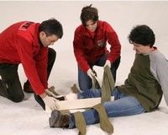
KIRIKLARDA İLK YARDIM
Kırılan kemik uçlarının yakınındaki damar, sinir kaslarda yaralanmaya ve sıkışmaya neden olması kırıkların yaratabileceği en önemli tehlikelerdir. Durumun kötüleşmesini önlemek ve şoka tedbir olarak hasta/yaralı hareket ettirilmemeli ve sıcak tutulmalıdır.
Kırık bölgede şişlik olacağından özellikle kol kırıklarında, yüzük, bilezik, saat gibi takılar gelişebilecek ödeme karşı tedbir olarak çıkartılmalıdır.

Slide 24
Açık kırıklarda önce yara temiz bir bezle kapatılmalı, kanama varsa baskı uygulanmalıdır.
Şişlik ve morarmanın artmasına önlemek amacıyla kırık bölgeye soğuk uygulama yapılmalıdır.
Kırık bölge, özellikle kol ve bacaklar, kalp seviyesinden yukarıda tutulmalıdır.

Slide 25
Kırık bölge ani hareketlerden korunmalı ve atelle tespit edilmelidir.
Tıbbi yardım istenmelidir. (112)
Tıbbi yardım gelinceye kadar 3-5 dk da bir kırık bölgedeki nabız, cilt rengi ve sıcaklık kontrol edilmelidir.

Slide 26
KIRIKLARDA TESPİT UYGULAMALARI
1)Köpürcük Kırıklarında Tespit:
Omuz altına yumuşak destek malzemesi yerleştirilir.
Her iki omuz;şerit hale getirilen üçgen sargı bezi ile koltuk altından geçirilerek sırt bölgesinden bağlanır.Böylece omuz bölgesi tespit edilmiş olur.

Slide 27
Hasta/yaralının kırık taraftaki kolu göğüs üzerinden çaprazlanır.
Üçgen sargı bezi ile ön kol boyundan askıya alınır.
Üçgen sargı bezi ile kol gövdeye bağlanarak, omuz kol ve gövdeye sabitlenmiş olur.
Parmaklar açıkta bırakılarak, dolaşım, cilt ısısı ve kontrolü yapılır.

Slide 28
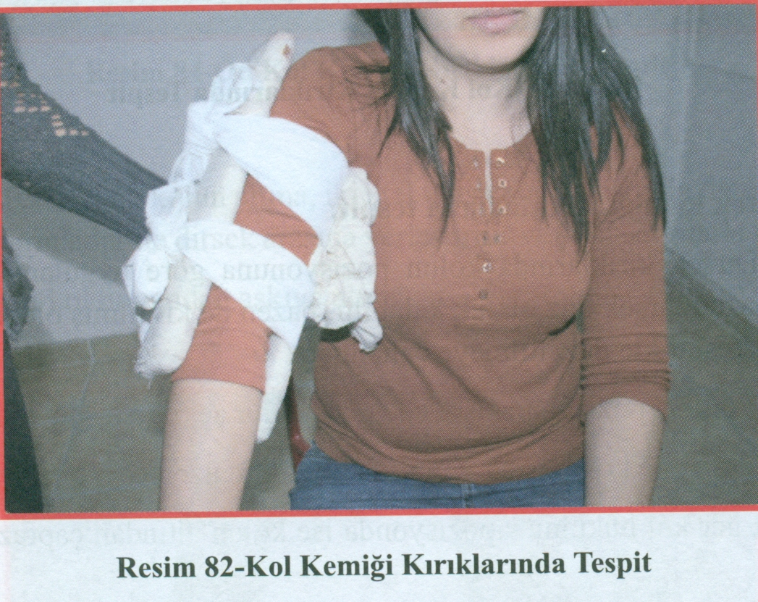
2) Kol(Pazı) Kemiği Kırıklarında Tespit :
Üst kolun iç kısmına koltuk altından dirseğe, dış kısmına omuzdan dirseğe kadar uzanan iki adet atel kullanılır.
Koltuk altı boşluğundan
yaralanarak konulmuş olan
iki adet şerit sargı ile ateller
bağlanır.

Slide 29
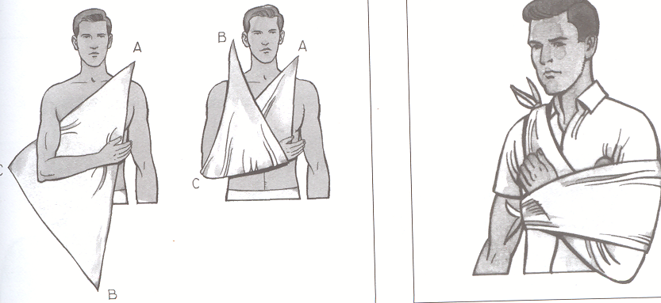
Ön kol üçgen sargı bezi ile boyundan askıya alınır.
Yaralı kol ve omuz bölgesi üçgen sargı bezi ile gövdeye sabitlenir.
Parmaklar açıkta bırakılarak gereken kontroller(cilt rengi,ısısı vb.) yapılır.

Slide 30
3)Dirsek Kemiği Kırıklarında Tespit
Dirsek kırıklarında kolun pozisyonuna göre uygulama yapılır. Çünkü bazen dirsek düz olarak kalabilir bazen de kıvrılmış olabilir. Kıvrılan kol kesinlikle düzeltilmeye çalışılmaz.
Kol düz pozisyonda ise, vücuda düz bir şekilde tespit edilir.

Slide 31
Vücut ile kol arasına yumuşak destek malzemesi konulur.
Eğer kol bükülmüş pozisyonda ise kolun altından çapraz bir atel konulur.
Ön kol üçgen sargı bezi ile omuzdan askıya alınır.

Slide 32
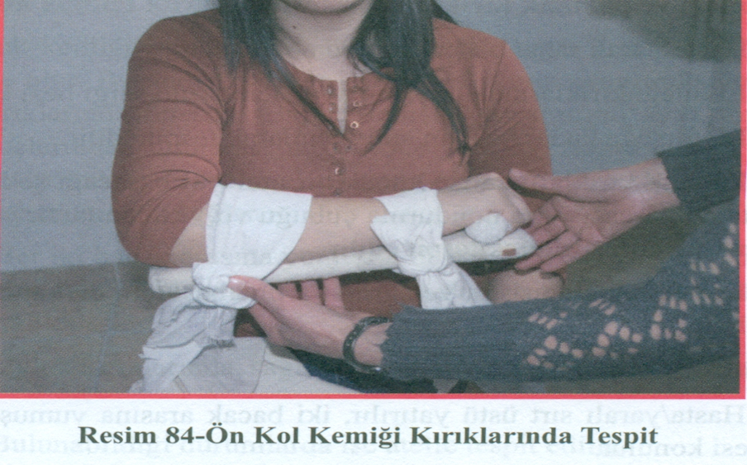
4)Ön Kol Kemiği Kırıklarında Tespit:
Bulunabilecek atel sayısına göre bir veya iki atelle tespit edilebilir.

Slide 33
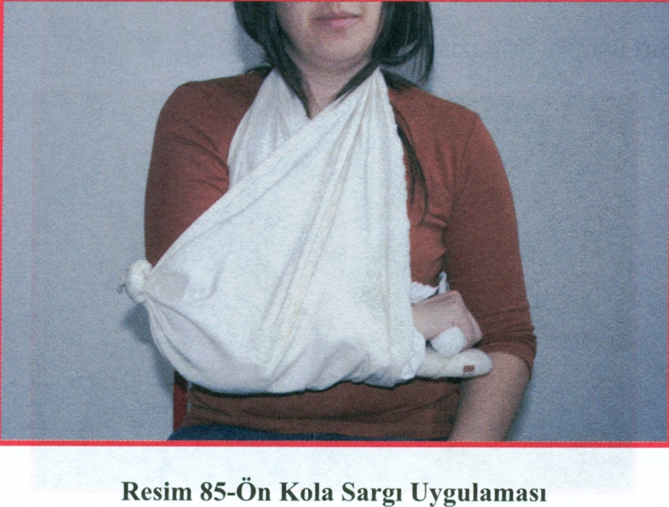
Tek atel ön kolun altına, iki atel varsa biri iç kısımda diğeri dış kısımdan parmaklar ile dirsek arasına yerleştirilir ve şerit sargılarla bağlanır.
Ön kol boyundan askıya alınır.

Slide 34
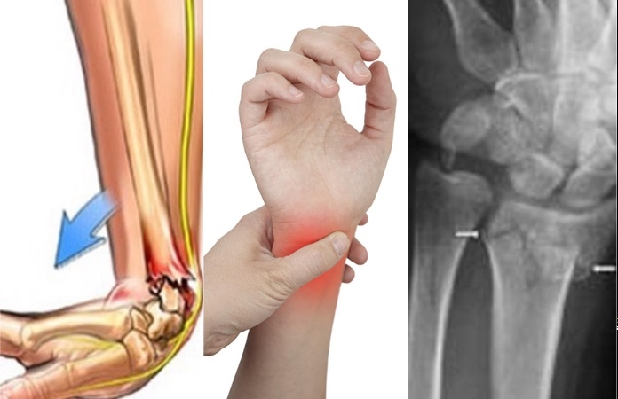
5)El Bileği ve Parmak Kırıklarında Tespit:
Hasta/yaralı rahat bir pozisyonda oturtulur.
El bileği kırıklarında hasta/yaralının avuç içine rulo sargı bezi konur.
El, dirseğe kadar uzanan atel konularak tespit edilir.

Slide 35
Parmak kırıklarında ise küçük bir atel kullanılarak ya da sağlam parmakla birleştirilerek tespit edilir.
Her ikisinde de şişlik ve ağrının artmaması için ön kol boyundan askıya alınır.

Slide 36
6)Kalça Kırıklarında Tespit:
Hasta/yaralı sırt üstü yatırılır, iki bacak arasına yumuşak dolgu malzemesi konulur.
İki bacak birbirine bağlanır.
İki adet diz altından, iki adet de dizüstünden olmak üzere dört adet şerit sargı ile bağlanır.

Slide 37
Kalça, diz ve ayak bileklerinin altına yumuşak destek malzemeleri konulur.
Sekiz sargı ile ayak bilekleri birbirine tespit edilir.
Sırtüstü yatar pozisyonda sevk edilir.

Slide 38
7)Uyluk Kemiği Kırıklarında Tespit:
Uyluk kemiği kırıklarında, kırılan bacak boyu kısalır ve dışa doğru dönme olur. Bu nedenle diğer kırıklarda yapılmayan traksiyon işlemi uyluk kırıklarında önerilir. Bunun için hasta/yaralının ayak topuğu ve parmak uçlarından tutularak hafifçe öne ve aşağı doğru çekme hareketi yapılır. Hafif traksiyon sıkışmış olan damarları açarak kan dolaşımının rahatlamasını sağlar.

Slide 39
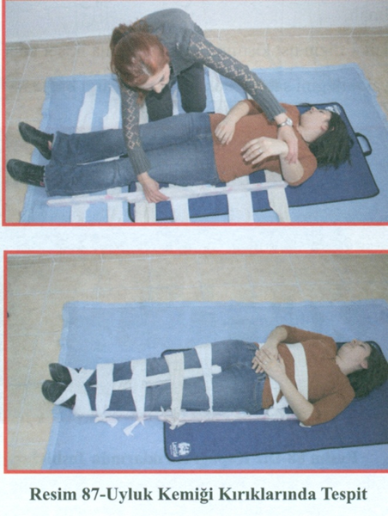
Her iki bacak arasına
yumuşak destek malzemesi
yerleştirilir. Bu destek
konulmaz ise bir süre sonra
boşluk alanların olduğu
kısımlarda ağrı ve
rahatsızlık başlar.
Uyluk kırıklarında,sağlam
bacak kırık bacakla birleştiri
Lerek bağlanır.

Slide 40
Bulunabildiği durumlarda ise atelle birleştirilir.
Kırık bacağın iç kısmına, topuktan kasığa kadar, dış kısmına da topuktan koltuk altına kadar uzanan atel konur ve altı adet şerit sargı bezi ile bağlanır.
Şerit sargıların bağlanmasında oluşan düğümlerin hepsi aynı yönde ve atel konulan tarafta olmalıdır.

Slide 41
Ayrıca ayak bilekleri sekiz sargı ile birleştirilir.
Hasta/yaralı sedyeyle sevk edilmelidir.

Slide 42
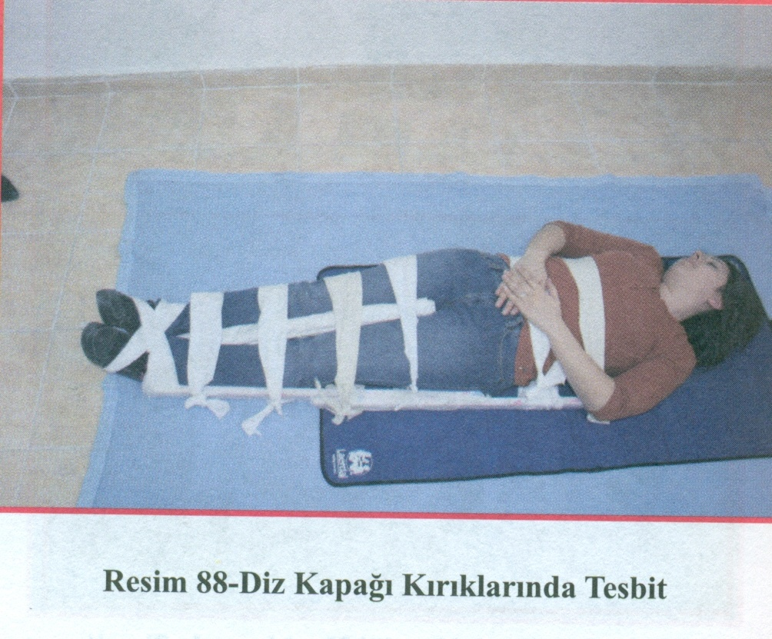
8)Diz Kapağı Kırıklarında Tespit:
İki bacak arasındaki boşlukları yumuşak malzemelerden destekler konulur.
İki bacak birbirine bağlanır.
Hasta/yaralıya zarar vermemesi için kullanılan tespit malzemeleri biraz geniş olmalı.
Bandajlar dizin üst kısmına ve alt kısmına ikişer adet bağlanır.
İki ayak bileğini sabitlemek için sekiz sargı bağlanır.

Slide 43
9)Alt Bacak Kaval Kemiğinin Tespiti:
İki bacak arasına yumuşak bezlerden hazırlanan destek materyali konur.
Biri iç tarafta kasıktan ayağa kadar, diğeri dış taraftan kalçadan ayağa kadar iki atel kullanılır.
Şerit sargılar, diz ve ayak bileğinin altındaki boşluklardan geçirilerek yerleştirilir.

Slide 44
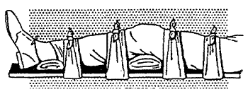
Düğümler dıştaki atelin üzerinden düğümlenir.
Ayak bilekleri sekiz sargı ile bağlanarak tespit edilir.

Slide 45
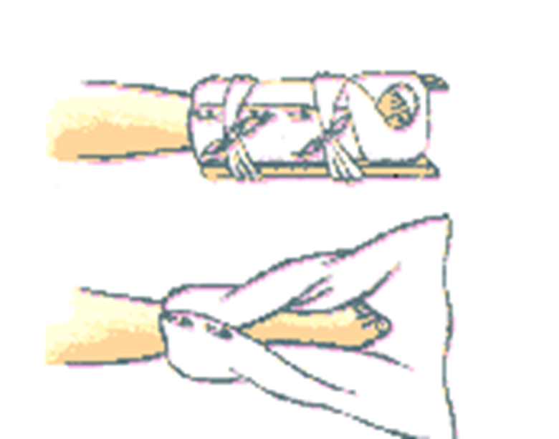
10)Ayak Bileği Kırıkları ve Ayağın Tespiti:
Yaralının ayakkabıları varsa çıkarılmaya çalışılmaz. Çünkü yapılacak hareketler kırık kemik uçlarının oynamasına ve etraftaki dokulara zarar vermesine neden olur. Eğer genişletilebilecek bağcık veya fermuar vb. varsa bunlar dikkatlice açılarak ayak rahatlatılır.

Slide 46
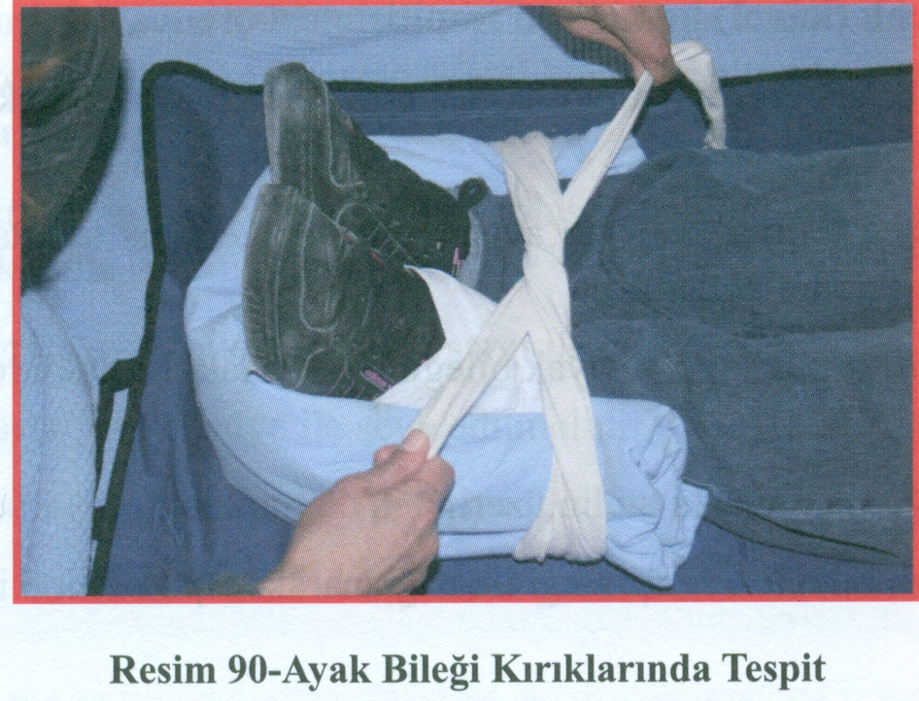
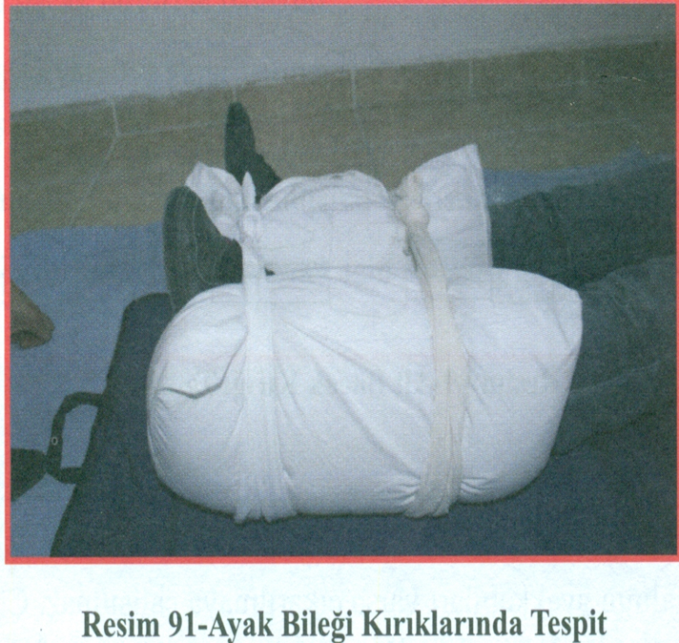
Ayak bilekleri sekiz sargı ile birbirine bağlanır.
Ayakta şişme olacağından altına yumuşak malzemeler konarak bacaklar yukarı kaldırılır.

Slide 47
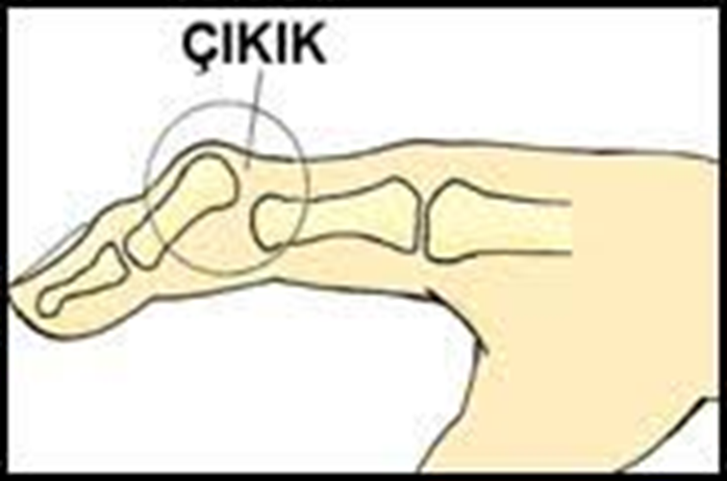
ÇIKIK TANIMI
Eklem yerlerinde birleşen kemik yüzeylerinin herhangi bir zorlanma sonucunda biri birinden ayrılmasına çıkık denir.

Slide 48
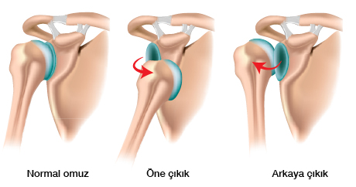
ÇIKIK BELİRTİLERİ
Ağrı, şişlik ve kızarıklık
Eklem yerinde hareket kaybı ya da hareket ettiğinde artan ağrı
Eklemde şekil bozukluğu

Slide 49
ÇIKIKTA İLK YARDIM
Hasta/yaralı gereksiz hareketlerden korunur.
Çıkık bölgedeki uzuvlarına kullanmasına izin verilmez.
Hasta/yaralıya yiyecek içecek verilmez.
Eklem yerindeki şekil bozukluğu düzeltilmeye çalışılmaz.

Slide 50
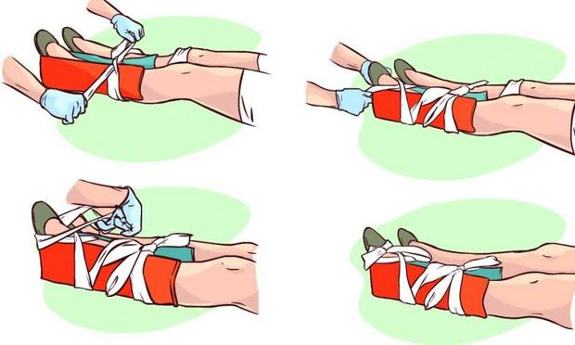
Hangi pozisyonda bulunmuş ise aynı şekilde atel veya üçgen sargı ile tespit edilir.
Çıkık bölge tespit edilirken parmak uçları açıkta bırakılır.
Yaralanma bölgesinde nabız, cilt rengi ve ısı sık aralıklarla kontrol edilir.
Tıbbi yardım istenir.

Slide 51
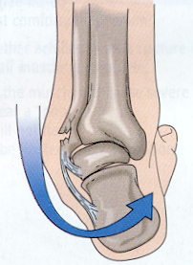
BURKULMA TANIMI
Ani zorlamalarda eklem yerindeki kemik uçları geçici olarak birbirinden ayrılır. Zorlanma sona erdiğinde eklem yüzeyleri kendiliğinden eski pozisyonuna geri döner. İşte bu anlık olarak ayrılıp tekrar yerine oturma esnasına eklem yüzeylerinde, eklem bağlarında ve etraftaki yumuşak dokuda yaralanmalar meydana gelir. Bu olaya burkulma adı verilir.

Slide 52
BURKULMA BELİRTİLERİ
Bölgesel olarak ağrı, kızarıklık, şişlik
Doku içine kılcal damar kanamasın sonucu eklemde morarma
Organda fonksiyon bozukluğu ya da organ kullanamama
Üzerine basma ya da hareket ettirme ağrı ve şişliği artar

Slide 53
BURKULMADA İLK YARDIM
Doku içinde olan kanamayı durdurmak için soğuk uygulama yapılır, ancak direkt olarak buz konulmamalıdır. Temiz bir bez ile soğuk kompres uygulaması yapılır.
Burkulan eklem bandajla sarılarak tespit edilir.
Eklem bölgesi yukarı kaldırılarak şişlik ve kanama azaltılır.

Slide 54
Hasta/yaralının yürümesine ve hareketine izin verilmez.
Hasta/yaralının vücut ısısı korunacak şekilde sıcak tutulur.
Burkulan eklemde bazen küçük kemik çatlakları veya kırıklar görülebilir. Bu nedenle kesinlikle sağlık kuruluşuna sevki sağlanır.

